Slide 1
Sistema distribuido
de gestión de turnos
EIF206 Programación III
Sede Regional Brunca, Campus Coto
Grupo 95 · NRC 50891
John Perez Quesada
Joe Sandoval Diaz
Joshua Barrantes Granados
13 de noviembre de 2026
Notes:
Presentar el objetivo del sistema y al equipo. Docente: Juan Gamboa Abarca. La demostración puede realizarse con varias instancias en la misma computadora; el ensayo físico entre equipos sigue pendiente.

Slide 2
Problema y solución
01
Una persona necesita un servicio y recibe un número de turno.
02
Varias ventanillas solicitan atención sin duplicar turnos ni ocupar dos veces una misma ventanilla.
03
CoreServer coordina las reglas y conserva la operación en MySQL.
04
La pantalla pública recibe el llamado sin actualización manual.
02
Notes:
Fuentes: docs/documento_tecnico.docx, docs/documento_tecnico.md, database/esquema.sql y pruebas/README.md. Versión de código examinada: 836a883. Explicar el problema antes de mostrar las pantallas: la coordinación entre estaciones exige una decisión central, historial y actualizaciones automáticas.

Slide 3
Aplicaciones y responsabilidades
Aplicación | Responsabilidad
CoreServer | Reglas, sesiones, comunicación y persistencia JDBC.
CostumerTurn | Selección de servicio, prioridad y confirmación del turno.
OperatorSystem | Acceso, atención, consultas y administración.
QueueDisplayScreen | Llamados, ventanilla, espera, reloj y conexión.
Cuatro proyectos Maven independientes, con Java 21 o superior.
03
Notes:
Fuentes: docs/documento_tecnico.docx, docs/documento_tecnico.md, database/esquema.sql y pruebas/README.md. Versión de código examinada: 836a883. Recorrer la separación de responsabilidades. Solo CoreServer utiliza JDBC. Los tres clientes envían solicitudes por red; no comparten una instancia Java de repositorio.

Slide 4
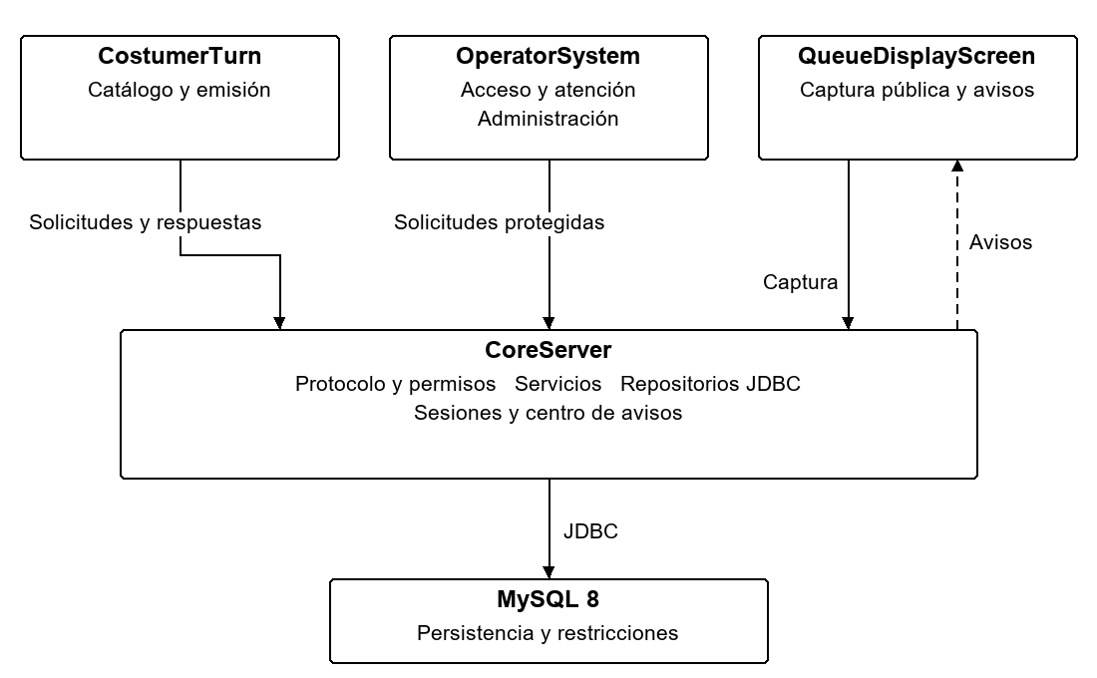
Conexiones del sistema
04
Notes:
Fuentes: docs/documento_tecnico.docx, docs/documento_tecnico.md, database/esquema.sql y pruebas/README.md. Versión de código examinada: 836a883. Fuente de la imagen: figura de componentes incluida en docs/documento_tecnico.docx, elaborada por el equipo. El archivo SVG y el editable drawio acompañan el entregable. Señalar las líneas de solicitud y el canal de avisos; ampliar el diagrama original si se requiere leer cada detalle.

Slide 5
Ciclo y política de atención
EN_ESPERA
LLAMADO
EN_ATENCION
FINALIZADO
Primero, preferenciales compatibles.
Desempate por creación e identificador.
La ventanilla mixta admite ambos tipos.
La exclusiva preferencial no toma regulares.
Finalizar libera la ocupación y conserva el historial.
05
Notes:
Fuentes: docs/documento_tecnico.docx, docs/documento_tecnico.md, database/esquema.sql y pruebas/README.md. Versión de código examinada: 836a883. Mostrar el flujo en las aplicaciones. El inicio de atención es una operación diferente del llamado. El rellamado conserva la identidad y el primer llamado. La prioridad estricta puede prolongar la espera regular.

Slide 6
Modelo relacional
Grupo | Tablas y propósito
Acceso y personas | operator, operator_credential, app_user.
Servicios y ventanillas | service, window y sus habilitaciones en operator_service y window_service.
Responsabilidad histórica | operator_window_assignment conserva operador, ventanilla e intervalo.
Turnos y numeración | ticket conserva estados y fechas. ticket_sequence conserva el consecutivo por servicio.
Diez tablas y once claves foráneas. Diagrama completo en docs/diagramas.
06
Notes:
Fuentes: docs/documento_tecnico.docx, docs/documento_tecnico.md, database/esquema.sql y pruebas/README.md. Versión de código examinada: 836a883. Abrir docs/diagramas/base_datos.svg para explicar las diez tablas y once relaciones con detalle. El historial de asignación evita confundir al operador actual de una ventanilla con quien atendió un turno anterior. Los usuarios opcionales de app_user no son las cuentas de acceso.

Slide 7
Patrones y separación de responsabilidades
Patrón | Aplicación y beneficio
MVC | FXML, controladores y modelos de cada cliente separan vista y coordinación.
Repository | Contratos y repositorios JDBC separan reglas y acceso a datos.
Publicación y suscripción | DisplayEventHub y DisplayRefreshService actualizan las pantallas después de confirmar cambios.
07
Notes:
Fuentes: docs/documento_tecnico.docx, docs/documento_tecnico.md, database/esquema.sql y pruebas/README.md. Versión de código examinada: 836a883. Relacionar cada patrón con una clase y un problema real. MVC describe la presentación de cada cliente; Repository permite separar SQL de la lógica; la publicación/suscripción coordina los avisos públicos. No afirmar que los clientes comparten objetos del servidor.

Slide 8
Comunicación e hilos
01
Sockets con solicitudes y respuestas codificadas en UTF-8.
02
Un hilo virtual atiende cada conexión aceptada por CoreServer.
03
Los clientes consultan la red en segundo plano y actualizan JavaFX en su hilo gráfico.
04
La pantalla mantiene una suscripción y consulta una captura tras cada aviso.
08
Notes:
Fuentes: docs/documento_tecnico.docx, docs/documento_tecnico.md, database/esquema.sql y pruebas/README.md. Versión de código examinada: 836a883. TurnServer.start usa Executors.newVirtualThreadPerTaskExecutor. Los clientes realizan red en segundo plano y entregan resultados al hilo JavaFX. Fuera de loopback la configuración exige TLS. Un timeout de escritura no acredita rollback y no debe provocar reintento automático.

Slide 9
Control de concurrencia
01
La emisión guarda el ticket y el nuevo consecutivo en una transacción.
02
El llamado bloquea y vuelve a validar los recursos antes de asignar.
03
Los índices únicos impiden duplicar códigos y turnos activos por asignación.
04
Un error revierte la transacción. El aviso público sale después del commit.
09
Notes:
Fuentes: docs/documento_tecnico.docx, docs/documento_tecnico.md, database/esquema.sql y pruebas/README.md. Versión de código examinada: 836a883. Mostrar JdbcTicketCreationRepository y JdbcTicketCallingRepository. La emisión bloquea ticket_sequence con FOR UPDATE. El llamado bloquea y revalida asignación, operador, ventanilla y servicios antes de seleccionar el ticket. Los índices únicos refuerzan la exclusión. Los avisos salen después del commit.

Slide 10
Acceso, administración y consultas
Acceso y configuración
Cinco consultas
Perfiles ADMIN y OPERADOR.
Personas y credenciales.
Servicios, ventanillas e historial de asignaciones.
Bajas lógicas y restricciones de uso.
Atendidos entre fechas.
Cantidades por funcionario.
Cantidades por servicio.
Tiempo de espera y de atención.
10
Notes:
Fuentes: docs/documento_tecnico.docx, docs/documento_tecnico.md, database/esquema.sql y pruebas/README.md. Versión de código examinada: 836a883. ADMIN dispone de Personas, Asignaciones, Servicios y ventanillas y las cinco consultas. OPERADOR atiende sus asignaciones. Las credenciales usan PBKDF2-HMAC-SHA256, sesiones y revalidación de permisos en servidor. El formulario visible no sustituye la autorización del comando.

Slide 11
Pruebas y límites de verificación
Entorno | Alcance comprobado
MySQL local | Instalación, TLS, concurrencia, permisos, administración, rollback y recuperación.
Base compartida | Generación, atención, rellamado, llamados coordinados y recorrido del catálogo.
Recorrido del catálogo | Dos turnos finalizados y diez rechazos esperados. Los registros previos se conservaron.
Pendiente | Ensayo físico entre equipos y medición bajo carga. El generador debe reabrirse para cargar cambios del catálogo.
Dos llamados del último recorrido tardaron aproximadamente 6,2 segundos.
11
Notes:
Fuentes: docs/documento_tecnico.docx, docs/documento_tecnico.md, database/esquema.sql y pruebas/README.md. Versión de código examinada: 836a883. Distinguir los ensayos locales previos de los resultados compartidos del 13 de noviembre. El recorrido del catálogo combinó vistas reales y clientes de protocolo. La consulta de cierre confirmó ambos tickets finalizados y conservación de 44 filas previas. Los casos de concurrencia de la misma asignación y del único turno elegible se probaron localmente, no de nuevo en la base compartida en esta sesión.

Slide 12
Demostración e instalación
01
Importar el esquema y los datos iniciales en una base vacía. Configurar MySQL y crear credenciales.
02
Ejecutar CoreServer, pantalla pública, generador y dos instancias de operadores.
03
Generar turnos de distintos servicios. Llamar, rellamar, pausar, iniciar y finalizar atención.
04
Consultar el historial y los reportes. Coordinar dos solicitudes para demostrar exclusión.
12
Notes:
Fuentes: docs/documento_tecnico.docx, docs/documento_tecnico.md, database/esquema.sql y pruebas/README.md. Versión de código examinada: 836a883. Los pasos describen una base NUEVA preparada con esquema.sql y datos_prueba.sql. Nunca ejecutar esas semillas sobre la base compartida para reiniciar la demostración. Preparar credenciales antes de grabar o presentar; no mostrarlas en pantalla. Para concurrencia utilizar dos cuentas y asignaciones libres.

Slide 13
Distribución del trabajo
Integrante | Aporte resumido
John Perez Quesada | Integración, persistencia, atención, suscripciones, red y TLS, pruebas, diseño y documentación.
Joe Sandoval Diaz | Estructura MVC y primeras pantallas y organización de los proyectos.
Joshua Barrantes Granados | Consultas, credenciales y permisos, pausa, mediciones, herramientas de concurrencia y catálogo administrativo.
13
Notes:
Fuentes: docs/documento_tecnico.docx, docs/documento_tecnico.md, database/esquema.sql y pruebas/README.md. Versión de código examinada: 836a883. Los aportes se resumen a partir del historial y del apartado correspondiente del documento técnico. Todos los integrantes deben poder explicar el sistema completo durante la defensa.

Slide 14
Conclusiones
01
CoreServer concentra la decisión y MySQL conserva estado, responsables y fechas.
02
Las transacciones, bloqueos y restricciones sostienen la asignación exclusiva.
03
La suscripción pública propaga los cambios confirmados y recupera la vista al reconectar.
04
La prioridad preferencial con ventanilla exclusiva amplía la atención configurada.
14
Notes:
Fuentes: docs/documento_tecnico.docx, docs/documento_tecnico.md, database/esquema.sql y pruebas/README.md. Versión de código examinada: 836a883. La innovación propuesta es la prioridad preferencial con ventanilla exclusiva y apoyo de ventanillas mixtas. PDF, QR y transferencias fueron ideas consideradas, pero no están implementadas. No anunciar esos elementos como funciones disponibles. Para un despliegue nuevo utilizar las instrucciones y preparar credenciales propias.

